Slide 1


HỌC VIỆN CÔNG NGHỆ BƯU CHÍNH VIỄN THÔNG
BÀI GIẢNG MÔN
TIN HỌC CƠ SỞ 2
CÁC THUẬT TOÁN SẮP XẾP
Giảng viên: TS. Nguyễn Quý Sỹ
Điện thoại/E-mail: 091 3394091/synq@ptit.edu.vn
Bộ môn: Trung tâm Thí nghiệm Thực hành

Slide 2
NỘI DUNG
Bài toán sắp xếp là gì?
Phép toán cơ bản của bài toán sắp xếp
Ba thuật toán sắp xếp cơ bản
Thuật toán Quick Sort
Thuật toán Merge Sort
Thuật toán Heap Sort

Slide 3
1. Bài toán sắp xếp
Tổ chức dữ liệu theo một trật tự nhất định, thường là tăng dần hoặc giảm dần.
  Ví dụ:
  Input: Một mảng n phần tử
  A = (a1, a2, a3, ..., an​)
  Output: Một hoán vị của A là mảng
  A' = (a1’, a2’, a3’, ..., an’​), thỏa mãn điều kiện:
  a1′​<=a2′​<=a3′​<=...<=an′​

Slide 4
2. 2 Phép toán cơ bản của sắp xếp
Phép toán đổi chỗ: Là phép toán đảo giá trị 2 biến.
  void swap(datatype &a, datatype &b)
    { datatype temp = a; //datatype-kiểu dữ liệu của phần tử
    a = b;
    b = temp; }
Phép toán so sánh: lớn hơn, nhỏ hơn, bằng
  Ví dụ hàm so sánh a>b trả về 1, a<=b trả về 0
  compare(datatype a, datatype b)
  {
  if (a > b) { return true; } else { return false;}
  }

Slide 5
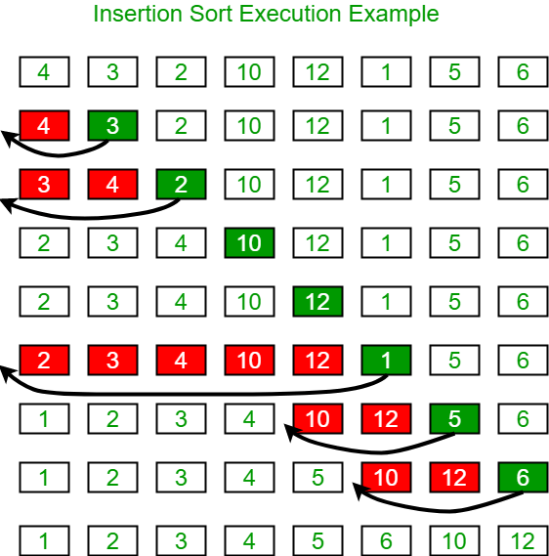
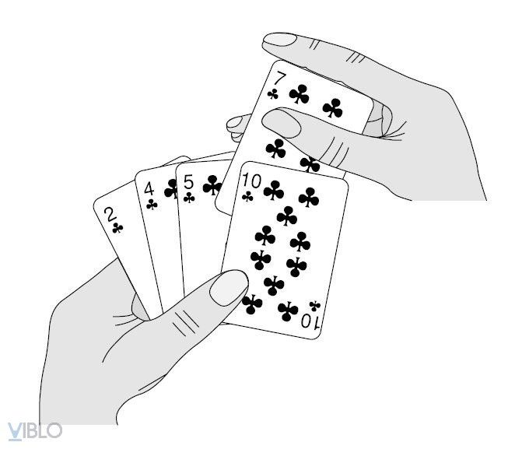
3. 3 Thuật toán sắp xếp cơ bản
Sắp xếp chèn (Inserttion Sort)

Slide 6
3. 3 Thuật toán sắp xếp cơ bản
Sắp xếp chèn (Inserttion Sort)
  void insertionSort(int a[], int array_size)
  {
  int i, j, last;
  for (i=1; i < array_size; i++)
  {
  last = a[i]; j = i;
  while ((j > 0) && (a[j-1] > last))
  { a[j] = a[j-1]; j = j - 1; }
  a[j] = last;
  } // end for
  } // end of isort

Slide 7
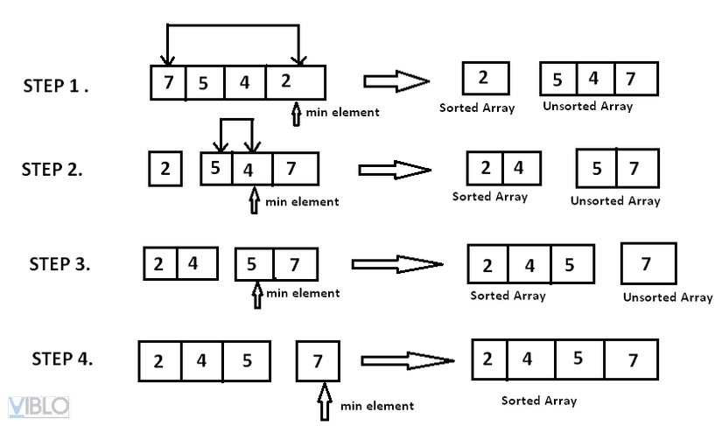
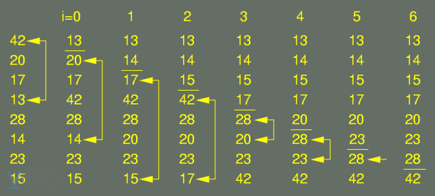
3. 3 Thuật toán sắp xếp cơ bản
Sắp xếp lựa chọn (Selection Sort)

Slide 8
3. 3 Thuật toán sắp xếp cơ bản
Sắp xếp lựa chọn (Selcetion Sort)
  void selectionSort(int a[], int n)
  {
  int i, j, min, temp;
  for (i = 0; i < n-1; i++)
  { min = i;
  for (j = i+1; j < n; j++)
  { if (a[j] < a[min]) min = j; }
  swap(&a[i], &a[min]);
  }
  }

Slide 9
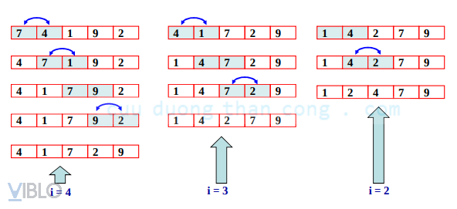
3. 3 Thuật toán sắp xếp cơ bản
Sắp xếp nổi bọt (Bubble Sort)

Slide 10
3. 3 Thuật toán sắp xếp cơ bản
Sắp xếp nổi bọt (Bubble Sort)
  void bubbleSort(int a[], int n)
  {
  int i, j;
  for (i = (n-1); i > 0; i--)
  {
  for (j = 1; j <= i; j++)
  { if (a[j-1] > a[j]) swap(a[j-1],a[j]); }
  }
  }

Slide 11
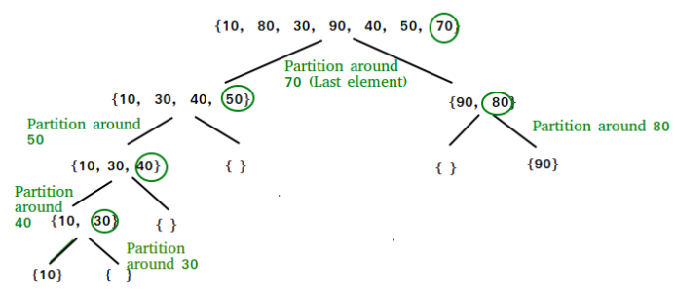
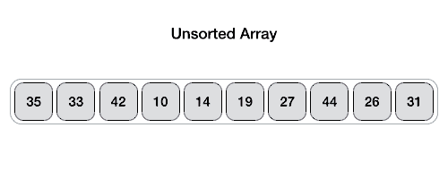
4. Bài tập lập trình về sắp xếp-Thuật toán Quick Sort
Lấy phần tử cuối dãy làm mốc
Bước 1: Lấy phần tử chốt là phần tử ở cuối danh sách.
Bước 2: Chia mảng theo phần tử chốt.
Bước 3: Sử dụng sắp xếp nhanh một cách đệ qui với mảng con bên trái.
Bước 4: Sử dụng sắp xếp nhanh một cách đệ qui với mảng con bên phải.
7 10 80 30 90 40 50 70 20 35 33 42 10 14 19 27 44 26 31

Slide 12
4. Bài tập lập trình về sắp xếp-Thuật toán Quick Sort
Lấy phần tử cuối dãy làm mốc
arr[] = {35,33,42,10,14,19,27,44,26,31}
Indexes: 0 1 2 3 4 5 6 7 8 9
pivot = 9, left = 0, right = 8
arr[left] = 35 > arr[pivot] = 31 và left < right -> tạm dừng
arr[right] = 26 < arr[pivot] = 31, left < right -> tạm dừng
Do left < right, đổi chỗ arr[left], arr[right]
arr[] = {26,33,42,10,14,19,27,44,35,31}
left ++= 1, right-- = 7
arr[left] = 33 > arr[pivot] = 31 và left < right -> tạm dừng
arr[right] = 44 > arr[pivot] = 31, left < right -> right—=6
arr[right] = 27 < arr[pivot] = 31, left < right -> Tạm dừng
Do left < right, đổi chỗ arr[left], arr[right]
arr[] = {26,27,42,10,14,19,33,44,35,31}
left ++= 2, right-- = 5
arr[left] = 42 > arr[pivot] = 31 và left < right left -> tạm dừng
arr[right] = 19 < arr[pivot] = 31, left < right left -> Tạm dừng
Do left < right, đổi chỗ arr[left], arr[right]
arr[] = {26,27,19,10,14,42,33,44,35,31}
left ++= 3, right-- = 4
arr[left] = 10 < arr[pivot] = 31 và left < right left -> left++=4
arr[left] = 14 < arr[pivot] = 31 và left < right left -> left++=5

Slide 13
4. Bài tập lập trình về sắp xếp-Thuật toán Quick Sort
Lấy phần tử cuối dãy làm mốc
arr[] = {26,27,19,10,14,42,33,44,35,31}
left ++= 3, right-- = 4
arr[left] = 10 > arr[pivot] = 31 và left < right left -> left++=4
arr[left] = 14 < arr[pivot] = 31 và left = right left -> left++=5
Do left > right -> Đổi chỗ arr[left] và arr[pivot]
arr[] = {26,27,19,10,14,31,33,44,35,42}
Bây giờ, 31 đã nằm đúng vị trí, các phần từ <= 31 nằm phía trước và lớn hơn 31 nằm phía sau.

Slide 14
4. Bài tập lập trình về sắp xếp-Thuật toán Quick Sort
Lấy phần tử cuối dãy làm mốc
arr[] = {10, 80, 30, 90, 40, 50, 70}
Indexes: 0 1 2 3 4 5 6
pivot = 6, left = 0, right = 5
arr[left] = 10 < arr[pivot] = 70 và left <= right, left = 1
arr[left] = 80 > arr[pivot] = 70, tạm dừng
arr[right] = 50 < arr[pivot] = 70, tạm dừng
Do left < right, đổi chỗ arr[left], arr[right]
arr[] = {10, 50, 30, 90, 40, 80, 70}
left = 2, right = 4
arr[left] = 30 < arr[pivot] = 70 và left <= right, left = 3
arr[left] = 90 > arr[pivot] = 70, tạm dừng
arr[right] = 40 < arr[pivot] = 70, tạm dừng
Do left < right, đổi chỗ arr[left], arr[right]
arr[] = {10, 50, 30, 40, 90, 80, 70}
left = 4, right = 3
// Do left >= right
arr[] = {10, 50, 30, 40, 70, 80, 90}. // Đổi chỗ arr[left] và arr[pivot]
Bây giờ, 70 đã nằm đúng vị trí, các phần từ <= 70 nằm phía trước và lớn hơn 70 nằm phía sau.

Slide 15
4. Bài tập lập trình về sắp xếp-Thuật toán Quick Sort
Lấy phần tử cuối dãy làm mốc
int partition (int arr[], int low, int high)
{
int pivot = arr[high]; // pivot
int left = low;
int right = high - 1;
while(true){
while(left <= right && arr[left] < pivot) left++; // Tìm phần tử >= arr[pivot]
while(right >= left && arr[right] > pivot) right--; // Tìm phần tử <= arr[pivot]
if (left >right) break; // Đã duyệt xong thì thoát vòng lặp
swap(&arr[left], &arr[right]); // Nếu chưa xong, đổi chỗ.
left++; // Vì left hiện tại đã xét, nên cần tăng
right--; // Vì right hiện tại đã xét, nên cần giảm
}
swap(&arr[left], &arr[high]);
return left; // Trả về chỉ số sẽ dùng để chia đổi mảng
}

Slide 16
4. Bài tập lập trình về sắp xếp-Thuật toán Quick Sort
Lấy phần tử cuối dãy làm mốc
void quickSort(int arr[], int low, int high)
{
if (low < high)
{
/* pi là chỉ số nơi phần tử này đã đứng đúng vị trí và là phần tử chia mảng làm 2 mảng con trái & phải */
int pi = partition(arr, low, high);
// Gọi đệ quy sắp xếp 2 mảng con trái và phải
quickSort(arr, low, pi - 1);
quickSort(arr, pi + 1, high);
}
}

Slide 17
5. Chuỗi ký tự
Khai báo ký tự hoặc chuỗi
  char KT, String[10];
  Scanf(“%c”,&KT);
  if ((KT>=‘0’)&&(KT<=‘9’)) CS = KT – ‘0’; // 48-57
  KT = CS + 48

Slide 18
5. Chuỗi ký tự-Tạo email PTIT 2
Nhập số cán bộ
Nhập danh sách họ tên cán bộ
Làm sạch dữ liệu
Đối với mỗi tên cán bộ:
  Chuyển họ và tên thành tên email
  So sánh email này có trùng với tên các email của các cán bộ trước:
    Nếu trùng thêm chỉ số số thứ tự của người trùng email
Ghép đuôi email.
In các email.

Slide 19
5. Nhập không có số phần tử
while(scanf(“%d”, &N) != -1)
{
  i++;
}

Slide 20
6. Hiệu 2 số rất lớn (30-50 chữ số)
B1. Nhập chuỗi S1, S2[50]
B2: Xác định độ dài của chuỗi S1, S2 ->L1, L2
B3: So sánh nếu L1 < L2 thì thực hiện hoán vị S1 và S2; L1 và L2; Dau = -1;
(S1: S1[1]....[n], S2: S2[1]...S2[m] n>=m)
B4: Lặp i chạy từ m đến 1, với mỗi i:
Nếu S1[i] => S2[i]+ C thì D[i]= S1[i]-S2[i]-C; C=0
Ngược lại thì D[i] = 10+S1[i]-S2[i]-C; C=1
B5: S1 còn lại S1[1]-S1[n-m+1] và C, lặp i từ n-m đến 1, mỗi i thì thực hiện:
Nếu S[i]-48 < C thì D[i]=10-C; C=1 else D[i]=S1[i]-C; C=0;
B6: Dãy hiệu số D[i] là chữ số-> D[i] + 48
Số 16 chữ số:
%d int số nguyên 16 bit
%ld long int 32 bit
%lld long long int 64 bit-> 2^63-1 -> 2^3 * (2^10)^6

